Slide 1

INTEGRANTES DEL GRUPO
    RHONY AREVALO CAVERO
    EDUARDO PALOMINO MALCA
    IVONNE PORRAS BERROCAL
    JOEL QUISPE GAMES

Slide 2
¿QUIÉNES SOMOS?
Jeri Solutions SAC es una empresa que se orienta a las Nuevas Tecnologías de la Información y la Comunicación. Se forma con la idea de innovar en el área de las tecnologías de aplicaciones web, además de ofrecer soluciones de consultoría y servicios informáticos para las pequeñas y medianas empresas.

Slide 3
PROYECTO TAXI XPRESS
Se requiere de una aplicación web que permita a la empresa
Taxi Xpress alcanzar sus objetivos de negocio.
RESUMEN DE LA PROBLEMATICA
En la actualidad la empresa registra las reservas de taxi de forma manual, esto les toma mucho tiempo, provocando saturación en las comunicaciones, falta de control en el manejo de las tarifas de los servicios, ocasionando así pérdidas económicas.
A fin de dar solución a la problemática de la empresa, Jeri Solutions SAC, propone un Sistema que permitirá aprovechar al máximo el tiempo aplicando recursos informáticos.

Slide 4
OBJETIVO Y ALCANCES DEL PROYECTO
Objetivo
El objetivo del sistema informático es proporcionar la funcionalidad necesaria para que el usuario final Taxi Xpress, sea capaz de reservar un taxi a través de Internet, facilitando el proceso, evitando esperas y obteniendo un resultado inmediato.
Alcance
En cuánto al alcance, la aplicación web permitirá a la empresa Taxi Xpress cubrir los procesos de solicitud de servicio inmediato ó reservas de vehículos, estimación de costo de servicio, asignación de servicio a unidad y chofer, opinión por parte del usuario, así como registro de nuevos usuarios y autenticación de usuarios existentes.

Slide 5
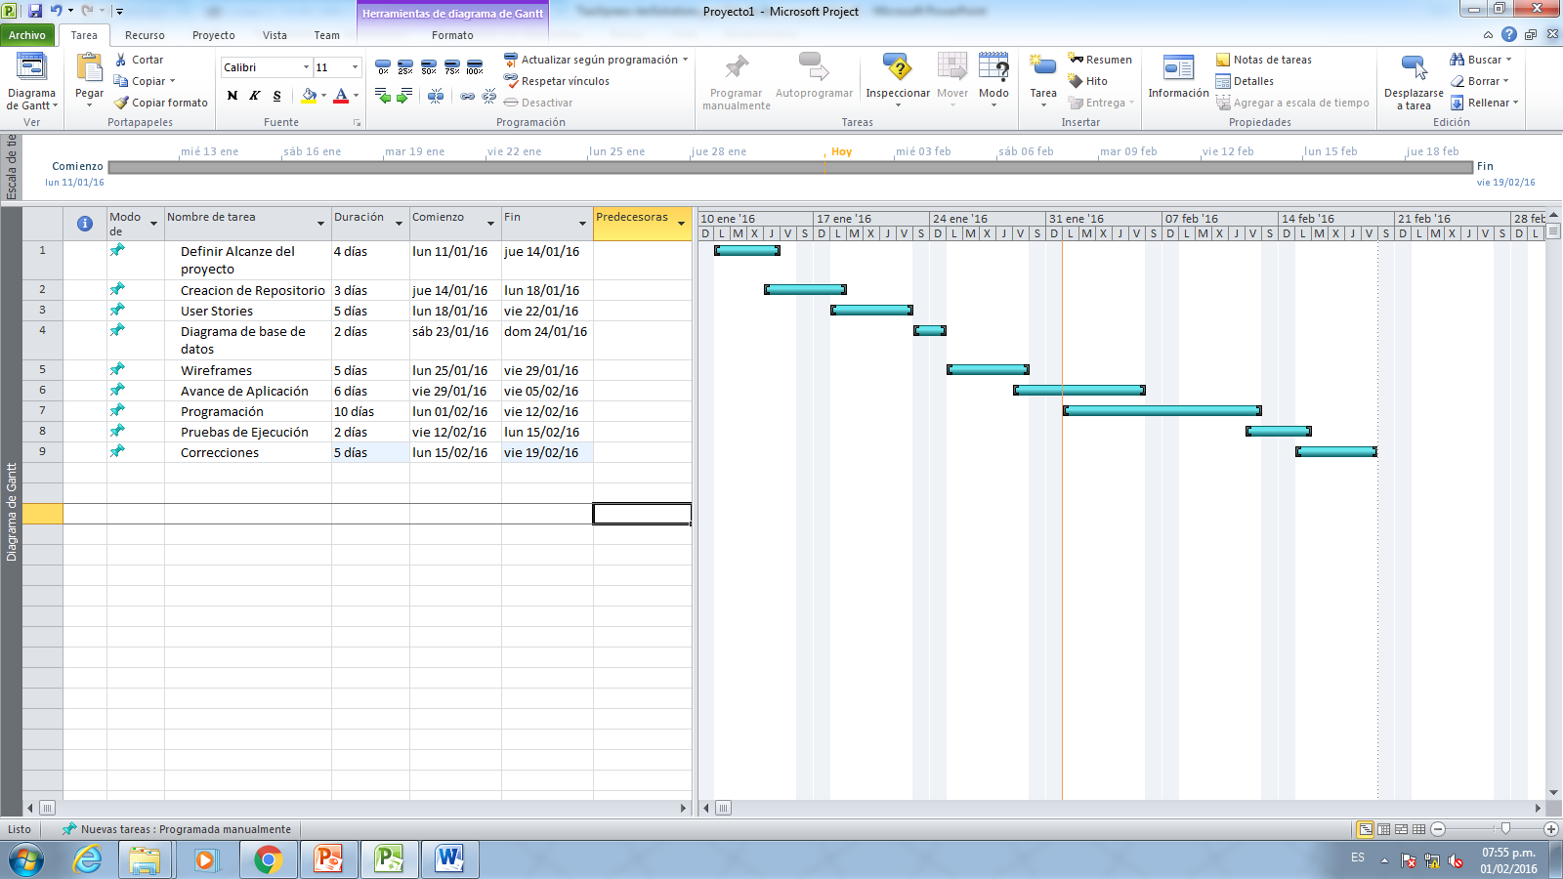
PLANIFICACION DEL PROYECTO
Para disponer de un control temporal en el desarrollo del proyecto, se han detallado las tareas a realizar y los tiempos de ejecución.

Slide 6
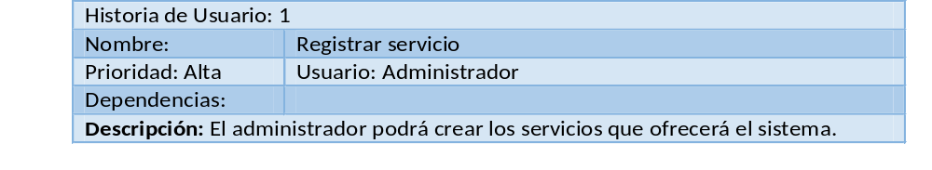
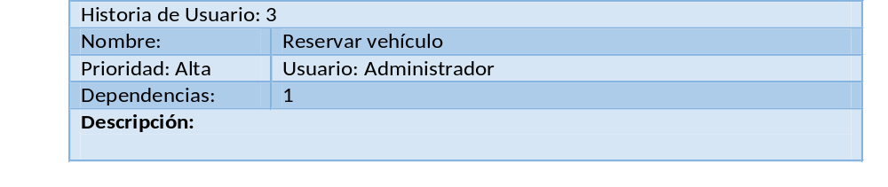
USER STORIES
Historia de Usuario: 2
Nombre: | Actualizar servicio
Prioridad: Alta | Usuario: Administrador
Dependencias: | 3
Descripción: El administrador podrá modificar los servicios existentes en el sistema.

Slide 7
USER STORIES
Historia de Usuario: 4
Nombre: | Asignar servicio a unidad y chofer
Prioridad: Alta | Usuario: Administrador
Dependencias: | 1, 3
Descripción:
Historia de Usuario: 5
Nombre: | Registrar vehículo
Prioridad: Alta | Usuario: Administrador
Dependencias:
Descripción: El administrador podrá crear los servicios que ofrecerá el sistema.
Historia de Usuario: 6
Nombre: | Actualizar vehículo
Prioridad: Alta | Usuario: Administrador
Dependencias: | 5
Descripción: El administrador podrá modificar los datos de los vehículos registrados en el sistema.

Slide 8
USER STORIES
Historia de Usuario: 7
Nombre: | Eliminar vehículo
Prioridad: Alta | Usuario: Administrador
Dependencias: | 5
Descripción: El administrador podrá eliminar registro de vehículos registrados en el sistema.
Historia de Usuario: 8
Nombre: | Cambiar estado de vehículo
Prioridad: Alta | Usuario: Administrador
Dependencias: | 5
Descripción: El administrador podrá cambiar estado de los vehículos registrados en el sistema.
Historia de Usuario: 9
Nombre: | Registrar cliente
Prioridad: Alta | Usuario: usuario web, administrador
Dependencias:
Descripción: El usuario web podrá crear su cuenta para uso del servicio. Además, también el administrador podrá crear clientes en el sistema.

Slide 9
USER STORIES
Historia de Usuario: 10
Nombre: | Actualizar cliente
Prioridad: Alta | Usuario: usuario web, administrador
Dependencias:
Descripción: El usuario web podrá modificar datos de su cuenta para uso del servicio. Además, también el administrador podrá modificar datos de clientes en el sistema.
Historia de Usuario: 11
Nombre: | Eliminar cliente
Prioridad: Alta | Usuario: administrador
Dependencias: | 9
Descripción: El administrador podrá modificar datos de clientes en el sistema.
Historia de Usuario: 12
Nombre: | Generar reporte de rutas frecuentes.
Prioridad: Alta | Usuario: administrador
Dependencias:
Descripción: El administrador podrá generar los reportes de las rutas frecuentes.

Slide 10
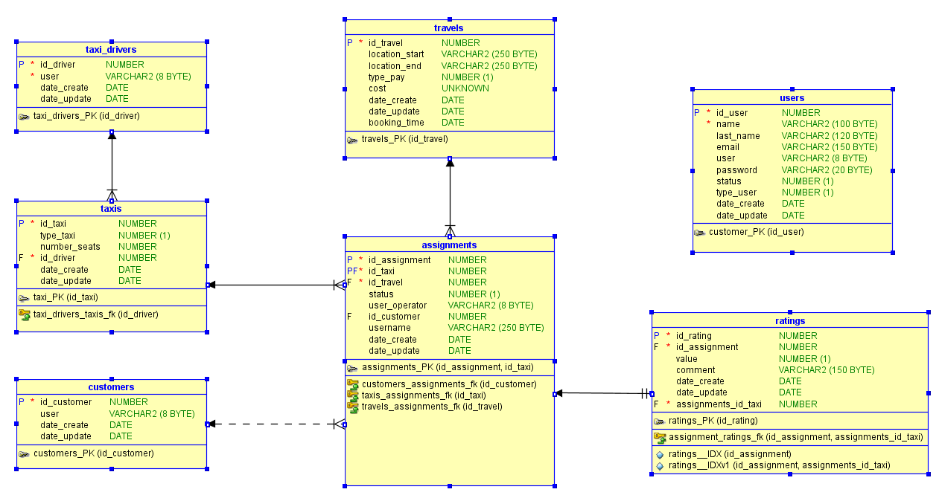
DIAGRAMA DE BASE DE DATOS

Slide 11
CONCLUSIONES PARCIALES
Es un proyecto base, que servirá para posteriores proyectos, donde se implementaran interfaces mas detalladas.
Debido a la presión y al ser un prototipo, muchas interfaces no están aun desarrolladas ya que aun estamos en modo de prueba.
Además, falta un servicio de gestión de usuarios, una interfaz que permita modificar, crear y borrar usuarios inválidos o ya no activos.
Adicional a ello se podrá ofrecer mas información al usuario, como por ejemplo el tiempo estimado hasta la recogida, o la dirección donde se encuentra el taxi que acepta la petición de recogida.

